Slide 1
Tarixdan hikoyalar
5
sinf
Mavzu:Eng qadimgi
odamlar va ularning
manzilgohlari.
O‘qituvchi: Bibisara Xasanova

Slide 2
Eng qadimgi odamlarning manzilgohlari
Eng qadimgi odamlarning manzilgohlari qayerlardan topilgan?
Janubiy Afrika
Sharqiy Afrika
Indoneziya
Fransiya
Xitoy
Germaniya

Slide 3
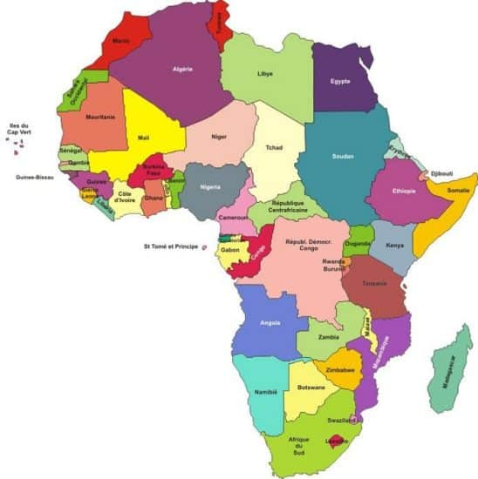
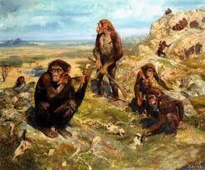
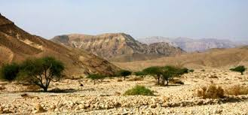
Eng qadimgi odamlar
Janubiy Afrika odami - avstralopitek.

Slide 4
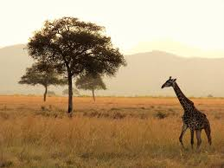
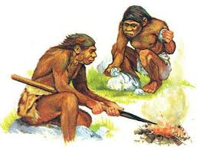
Eng qadimgi odamlar
Sharqiy Afrika Zinj vodiysi - zinjantrop odam.

Slide 5
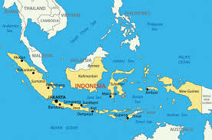
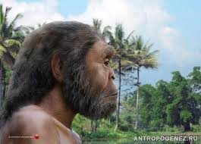
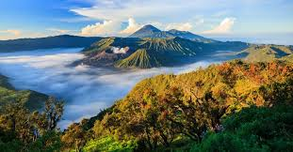
Eng qadimgi odamlar
Indoneziya Yava oroli - pitekantrop odam.

Slide 6
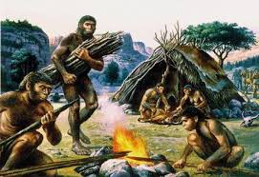
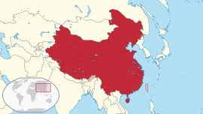
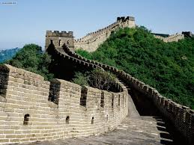
Eng qadimgi odamlar
Xitoy hududidan - sinantrop odam.

Slide 7
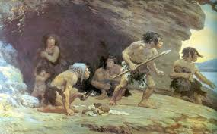
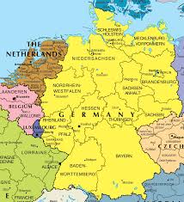
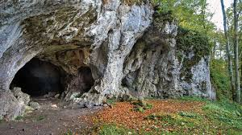
Eng qadimgi odamlar
Germaniyadan - neandertal odam.

Slide 8
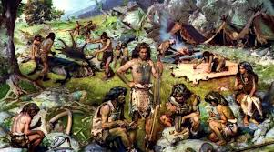
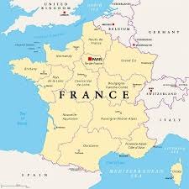
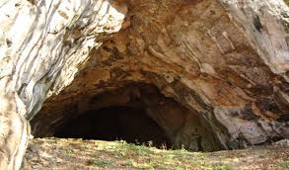
Eng qadimgi odamlar
Fransiya Kromanyon g‘ori - kromanyon odam.

Slide 9
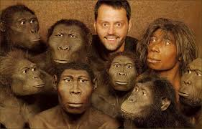
Eng qadimgi odamlar
Avstrolopitek
Neandertal
Zinjantrop
Kromanyon
Pitekantrop
Sinantrop

Slide 10
Eng qadimgi odamlarning makonlari
Teshiktosh
Tarix fanida eng qadimgi odamlar ibtidoiy odamlar deb ataladi.
Siyobcha
Selung‘ur
Ko‘lbuloq

Slide 11
Mustaqil bajarish uchun topshiriq
?
Neandertal
Xitoy odami
?
?
Yava oroli

Slide 12
Mustaqil bajarish uchun topshiriq
T/R | Savollar | Sinantrop odamlari | Neandertal odamlari | Kromanyon odamlari
1. | Suyak qoldiqlari topilgan joy
2. | Yashab o‘tgan davrlari
3. | Nimalarni o‘rganib olishgan

